Slide 1
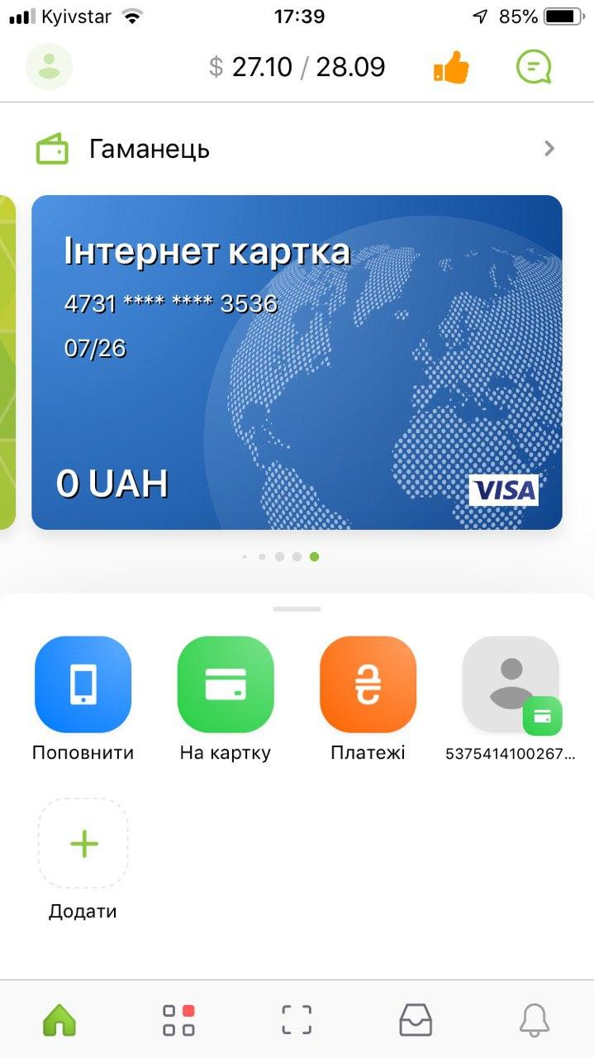
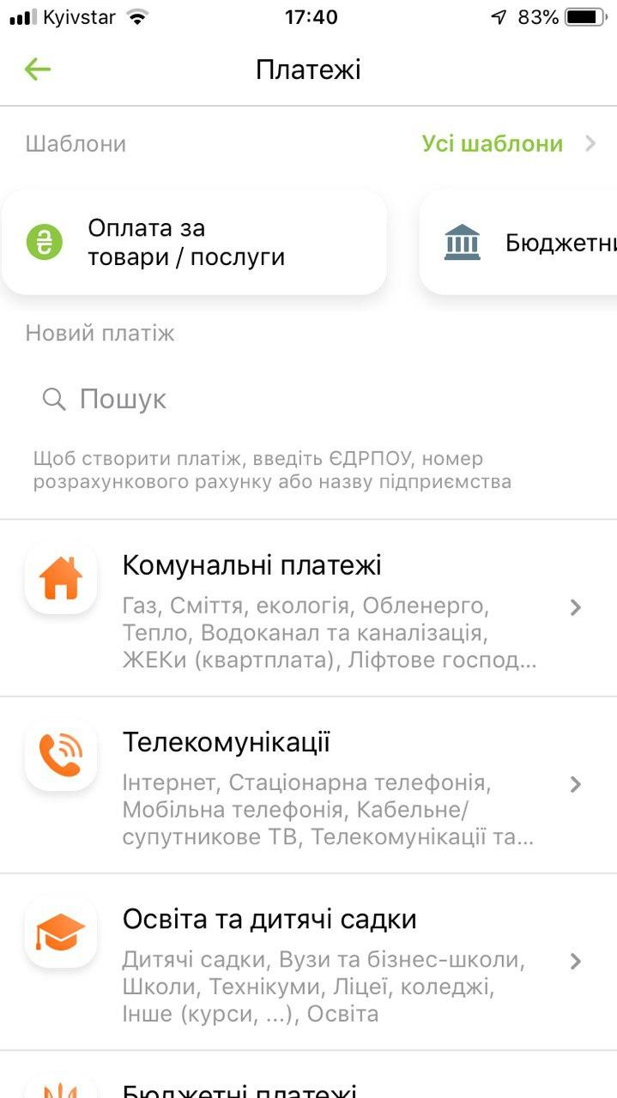
Після авторизації в системі "Приват24" натисніть на іконку «Платежі".
Натисніть на Пошук

Slide 2
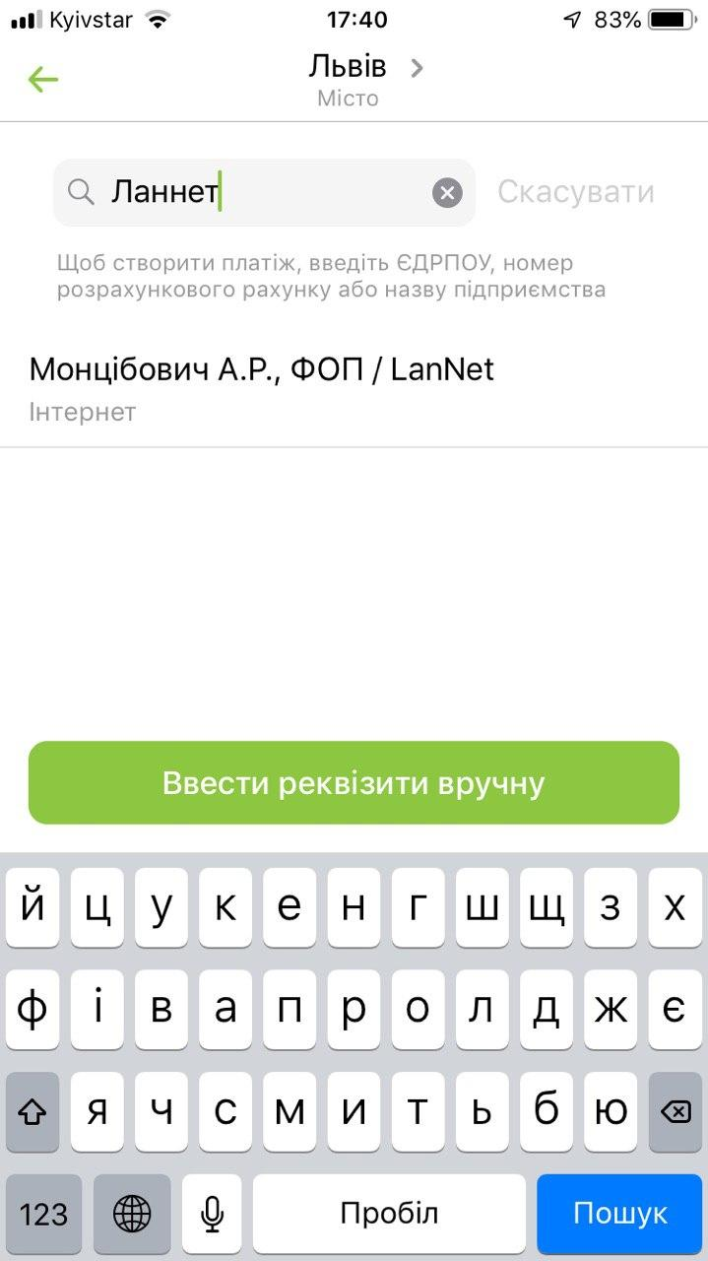
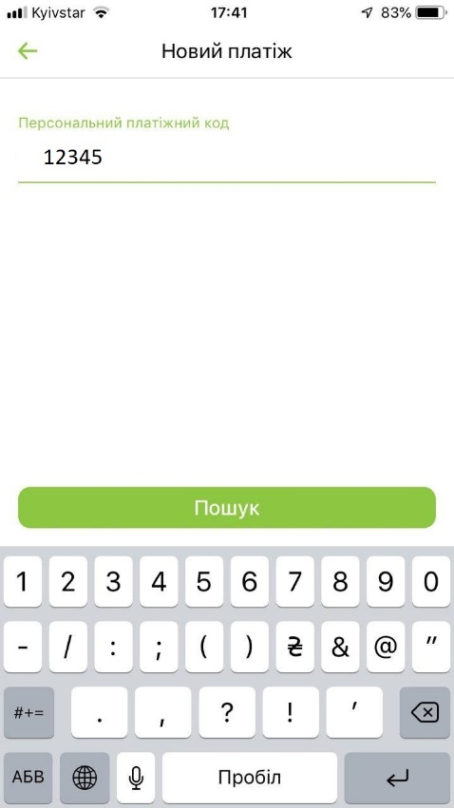
У рядку для пошуку введіть «ЛАННЕТ», в результаті пошуку знайде Монцібович А.Р, ФОП ЛанНет. Натисніть на результат що з’явиться.
У полі "Персональний платіжний код" введіть Свій номер ППК, натисніть Пошук

Slide 3
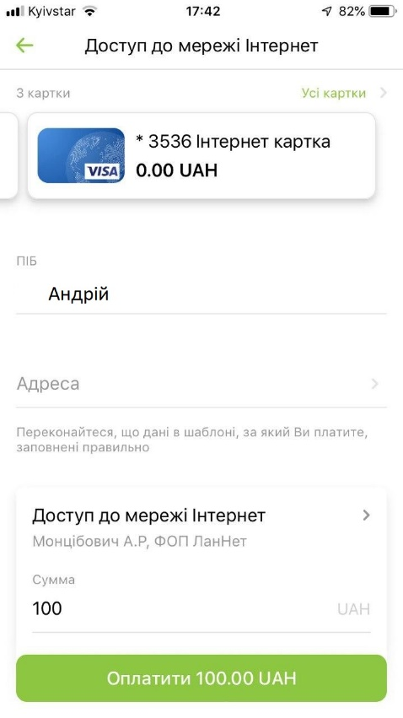
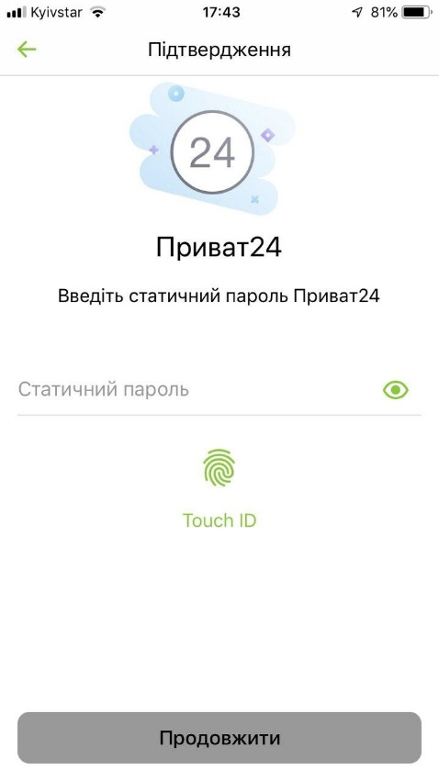
Виберіть з якої картки будуть списані кошти
Виберіть адресу з списку
При потребі змініть суму платежу
Натисніть Оплатити
Підтвердіть платіж

